Slide 1

«Использование инновационных технологий для развития креативного мышления детей раннего дошкольного возраста»
Докладчик: воспитатель Д/С №51 «Улыбка» - филиала АН ДОО «Алмазик»
Насирова Аида Байрам-кызы

Slide 2

В истории дошкольной педагогики весьма актуальна тема разностороннего воспитания человека уже в самом начале его пути, а именно в раннем возрасте. Очень часто звучат призывы к развитию креативности с детства. Практически все развивающие центры и детские сады обращают особое внимание на формирование этой способности для детей начиная с раннего возраста.
Проблема креативного творчества детей всегда была одной из актуальных. Современное общество имеет потребность в творческой личности. Многие способности и чувства, которыми наделяет нас природа, к сожалению, остаются недостаточно развитыми и не раскрытыми, а значит, и нереализованными в будущей жизни. Поэтому развитие креативных способностей является одной из главных задач дошкольного воспитания.
АКТУАЛЬНОСТЬ

Slide 3

ЦЕЛЬ: развитие креативного мышления детей раннего дошкольного возраста посредством использования инновационных технологий
ЗАДАЧИ
Формировать творческое мышление, целостную картину мира, устойчивый интерес к разным видам деятельности.
Воспитывать интерес к поисковой деятельности, стремление разрабатывать необычные варианты решения задач
развивать творческое воображение, память, речь.
Совершенствовать способность отслеживать тонкие причинно-следственные связи, видеть логические закономерности происходящих явлений и событий

Slide 4
Что же такое Креативность?
Креативность неразрывно связана с творчеством. Под креативными способностями детей понимают “…комплексные возможности ребёнка в совершении деятельности и действия, направленные на созидание”. Креативность охватывает некоторую совокупность мыслительных и личностных качеств, определяющую способность к творчеству. Воспитание творческих способностей у детей будет эффективным лишь в том случае, если оно будет представлять собой целенаправленный процесс, в ходе которого будет решаться ряд частных педагогических задач, направленных на достижение конечной цели.

Slide 5

Основными требованиями креативности являются:
Развитие творческой личности, способной выходить за пределы известного
Создание продукта, характеризующегося новизной
Принятие нестандартных решений

Slide 6
Для диагностики креативного мышления детей раннего возраста была применена методика В. Синельниковой, В. Кудрявцевой «Солнце в комнате», которая была направлена на выявление способностей ребенка к преобразованию "нереального" в "реальное" в контексте заданной ситуации путем устранения несоответствия.
Результаты диагностики представлены в диаграмме

Slide 7

Проведённая методика по развитию креативного мышления детей раннего возраста показала недостаточный уровень способностей воспитанников к преобразованию. По показателям половина воспитанников 50% находятся на стадии поддержки (не могут дать ответ на задание, исправить ошибку. 38% воспитанников находятся на стадии самостоятельности и могут формально устранить несоответствие в рисунке. И лишь 12% детей имеют стадию инициативы (могут дать сложный, конструктивный ответ).

Slide 8
Для успешного развития креативного мышления у дошкольников были применены инновационные технологии.
Инновационные технологии - это система методов, способов обучения, воспитательных средств, направленных на достижение позитивного результата за счет динамических изменений в личностном развитии ребёнка в современных социокультурных условиях.

Slide 9
Инновационные технологии используемые для креативного развития
Сказкотерапия
ТРИЗ
Методики синектики
Проектная деятельность
Игротерапия
КРЕАТИВНОЕ РАЗВИТИЕ
Мнемотехника
Синдплей
Эйдетика
Нетрадиционные методы и приёмы изо-деятельности

Slide 10





Технология проектной деятельности была применена для развития у воспитанников поисково – познавательной творческой деятельности связанной одной темой.
Проектная деятельность дала возможность воспитанникам само реализоваться, проявить свою детскую инициативу, развивать творческое начало и достичь личностного роста в доступных им формах

Slide 11
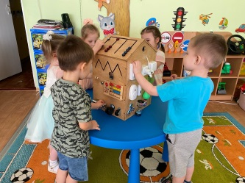
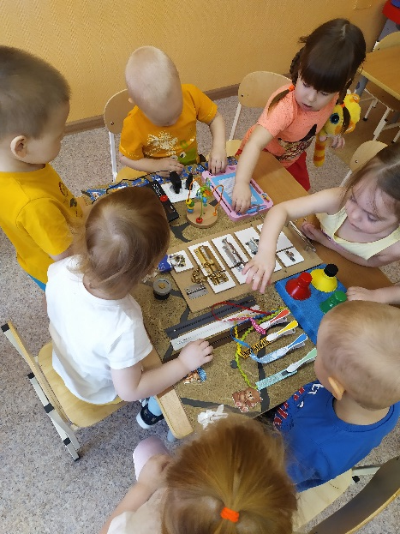
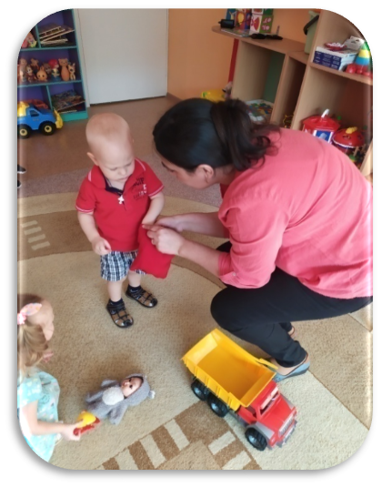
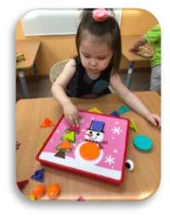
ТРИЗ – теория решения изобразительных задач «Творчество во всём». Основным средством работы с детьми является педагогический поиск. В этой технике, ребёнок не получает готовую информацию, а учится самостоятельно её находить, без перегрузок.
Для применения данной техники в НОД, продуктивной и игровой деятельности воспитанников применялся метод «Мозгового штурма». При создании проблемной ситуации воспитанникам задавали ряд вопросов: «Кто стучится?» или «Что в мешочке?», «Кто в домике живет?»,» Что у тебя получило собрать?» при которых у детей формировался поиск оригинальных идей, способность обсуждать проблемы и находить пути выхода из проблемных ситуаций, создавая при этом условия для развития мыслительной деятельности.

Slide 12
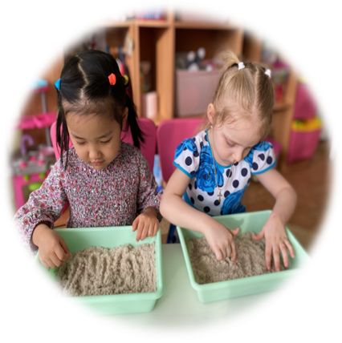
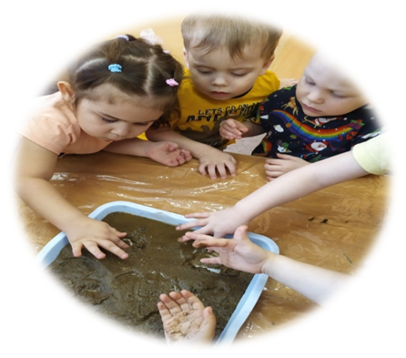
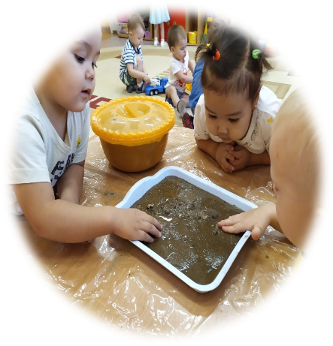
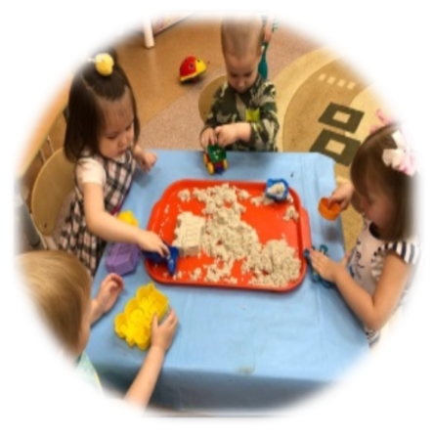
В своей работе я применяю такую технологию, как Сендплей –это песочная терапия, которая даёт возможность ребёнку общаться с самим собой и снимать своё внутреннее напряжение.
Данная технология была применена в продуктивной, игровой, экспериментальной, индивидуальной деятельности детей. Воспитанникам предлагалось нарисовать круги на мокром песке, лучики для солнышка, дождик, пользуясь трафаретом слепить куличик для зверей, а также давалась самостоятельна деятельность. Играя с песком, рисуя на мокром песке, создавая из песка фигуры у воспитанников появлялись способности проявлять выдумку, воображение, творчество и фантазию. У детей формировались познавательные процессы, тактильно - эстетическая чувствительность.

Slide 13
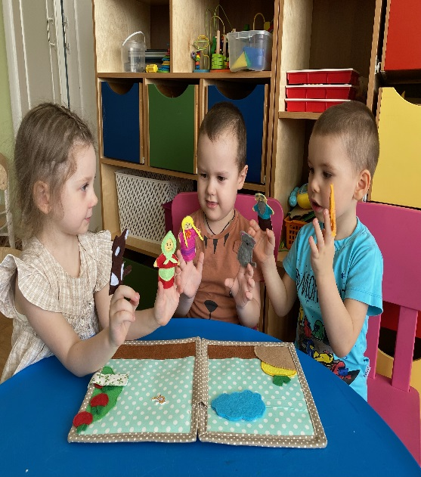
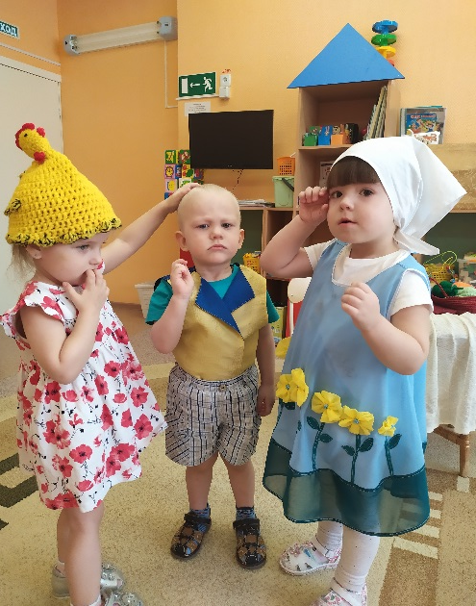
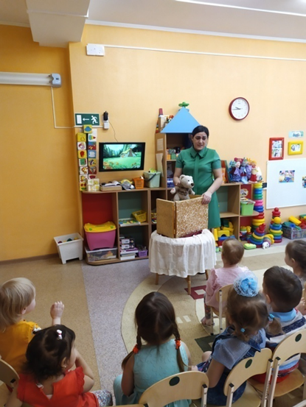
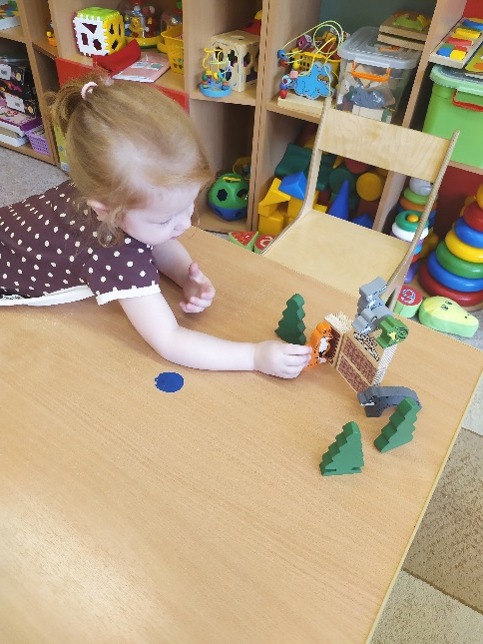
Сказкотерапия – это интегрированная деятельность, в которой действия придуманных ситуаций связаны с реальным общением, которое направленно на самостоятельность, активность, творчество, регулирование ребёнком собственного состояния
Данная технология применялась в игровой, театрализованной, художественно - эстетической,
продуктивной деятельности детей. При применении сказкотерапии воспитанникам давались возможности изменить ситуацию и характер персонажей в сказках «Репка», «Колобок», «Теремок», «Курочка Ряба», добавить в сказку другие персонажи, придумать продолжение сказки или новую сказку.
Выполняя данные игровые упражнения у воспитанников раскрывался творческий потенциал, развивалась фантазия образное мировосприятие, речь.

Slide 14
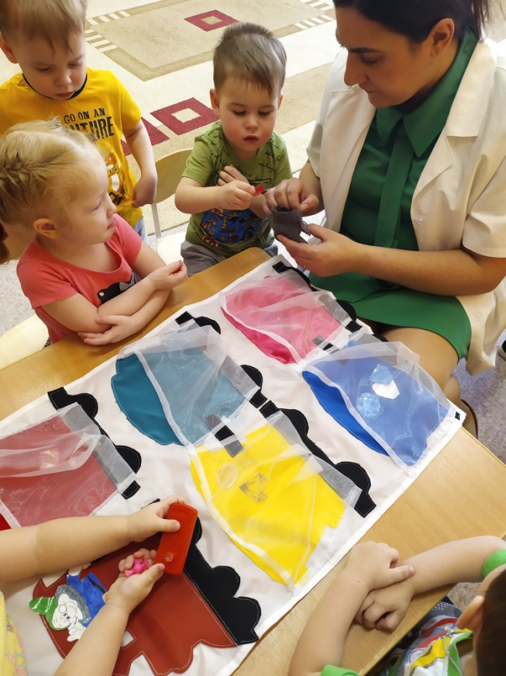
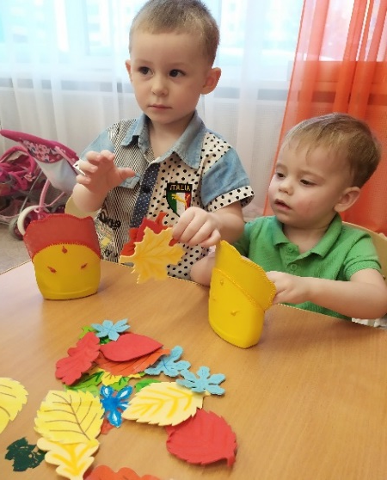
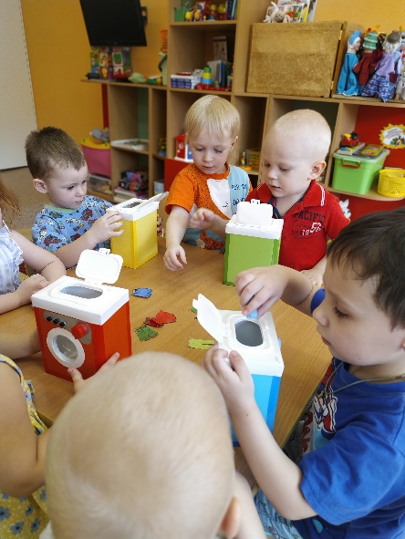
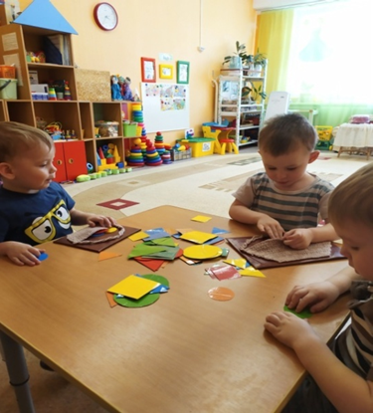
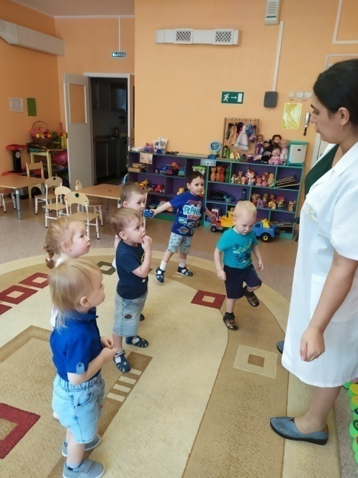
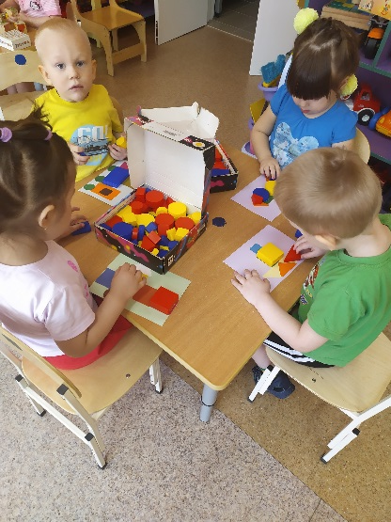
Технология Эйдетика — одно из новейших развивающих направлений в педагогической науке и психологии, которое представляет собой уникальную методику, предназначенную для освоения детьми навыков образного мышления.
Данная технология применялась в игровых, продуктивных, познавательных, коммуникативных видах деятельности. Детям давались дидактические игры: «От какого дерева листочек, «Сокровища гномов», «На что похожа фигура?», «Стиральные машинки», игровые упражнения «Как ходит Мишка» «Разложи круги», «Какая карточка была первой?»…
Применение данной технологии давала возможность воспитанникам легко запоминать разную информацию (стихи, цвета, формы…). Развивать творческое воображение, фантазию,память, логическое мышление.

Slide 15
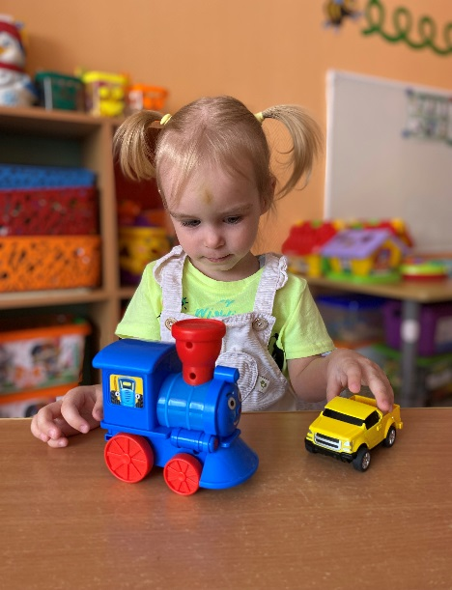
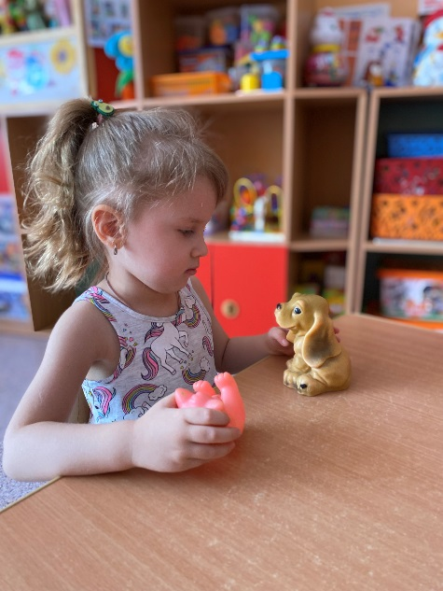
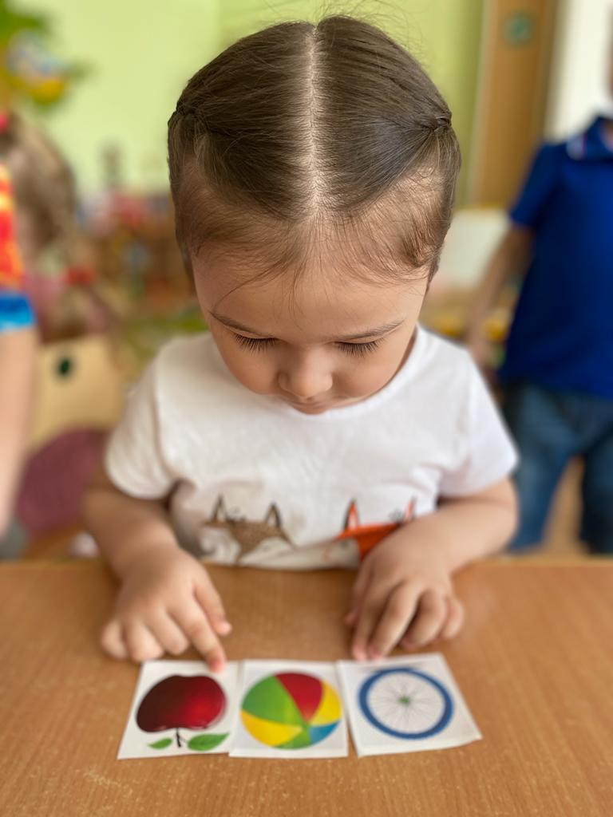
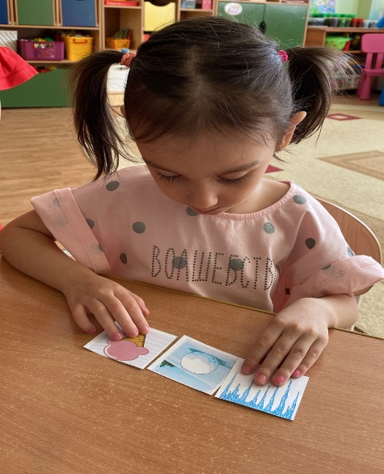
Синектика – это современный метод активизации знаний ребёнка, основанный на применении аналогий.
Использование данного метода применялось в игровой, художественной, познавательной, продуктивной деятельности детей.
Воспитанникам давались различные игровые упражнения: «Чем похожи эти картинки?», «Найди предметы похожие на мяч» «Представь что ты собачка», «Что общего», «Назови одним словом», «Хорошо-плохо»…
В ходе проведения данной методики у дошкольников развивалось нестандартное , логическое мышление, фантазия, творческое воображение, речь.

Slide 16
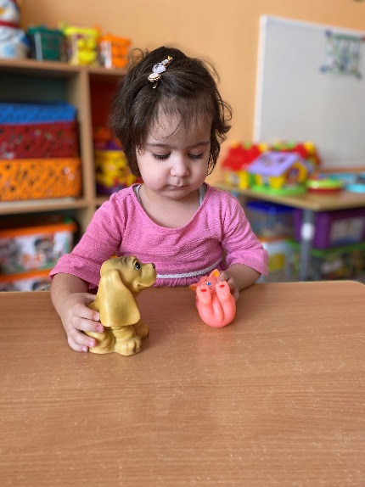
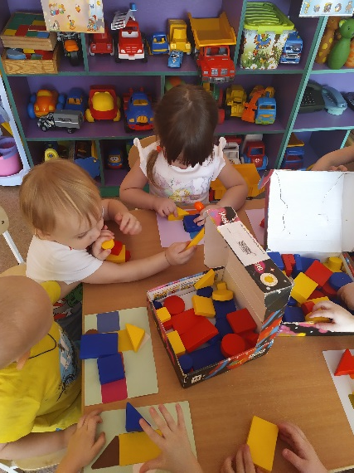
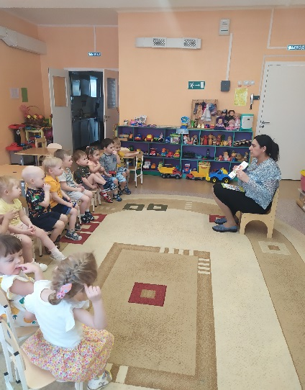
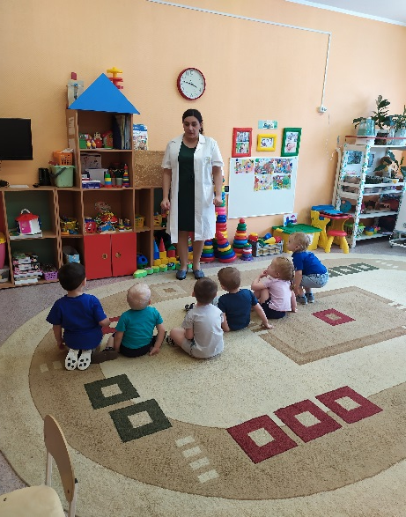
Так как для развития всех видов деятельности ведущую роль играет игра, в своей практике я использовала технологию Игротерапии.
С воспитанниками были проведены следующие игры:
«Собери паровозик, самолёт, машинку» (с применением блоков Дьёнеша), «Составь сказку о игрушках», «Отгадай загадку», «Опиши игрушку».
Также в игровой форме были заучены стихотворения А. Барто «Бычок», «Мишка», «Мячик», «Лягушата», «Козлёнок»..
Применение игротерапии позволило развивать у детей познавательную активность, творческое мышление, память, внимание, речь.

Slide 17
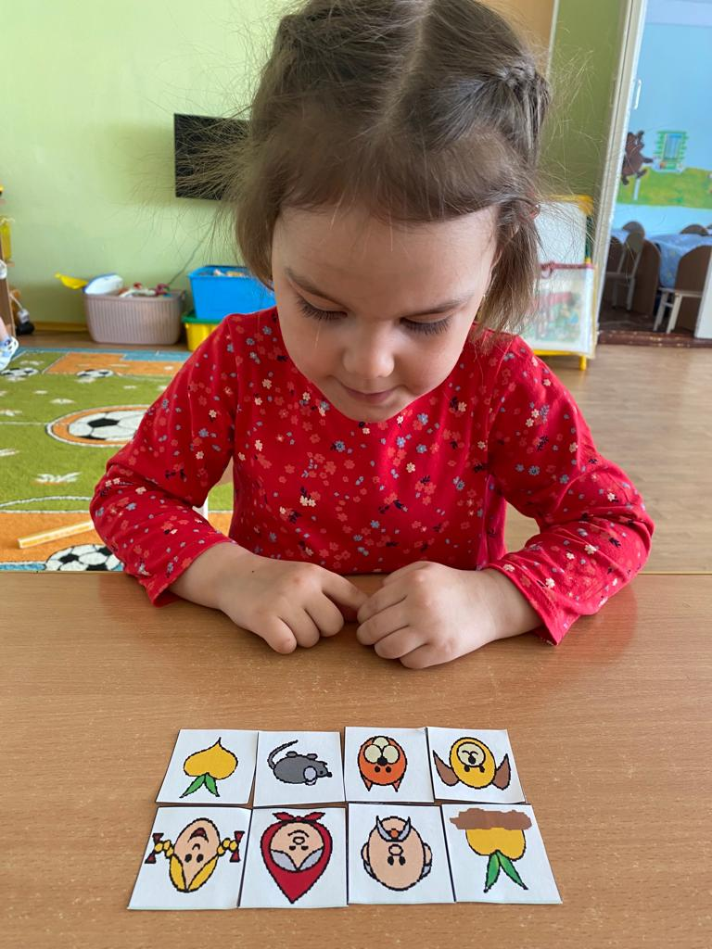
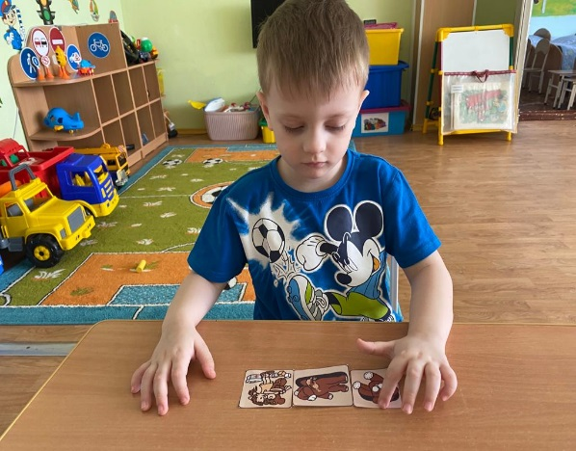
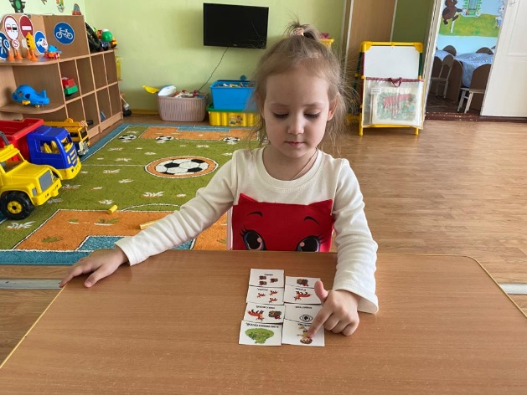
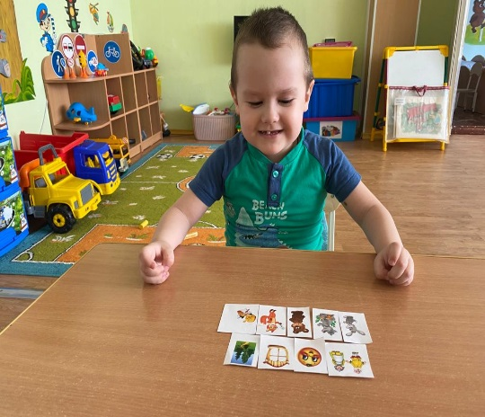
Мнемотехника - в переводе с греческого - «искусство запоминания». Это система методов и приёмов, облегчающих запоминание нужной информации и увеличивающий объём памяти ребёнка и уровень креативности
В практике данная методика была применена в художественно-эстетической, творческой, познавательной деятельности. Воспитанникам давались мнемосхемы сказок «Репка», «Колобок», «Теремок», стихотворений «Мишка», «Зайка», «Бычок», в которых дети должны были воспроизводить текстовую сказку или стихотворение используя данные схемы. А так же были проведены упражнения на правильность составления мнемосхем сказок, стихотворений их вырезанных картинок.
Применение данной техники позволило развивать у детей память, речь, творческое мышление и фантазию.

Slide 18
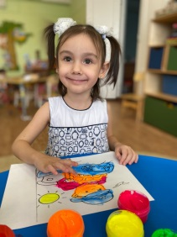
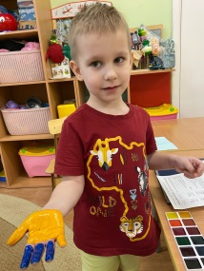
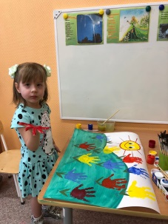
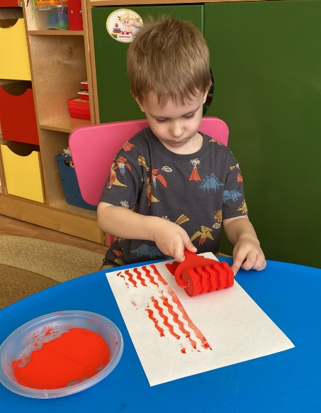
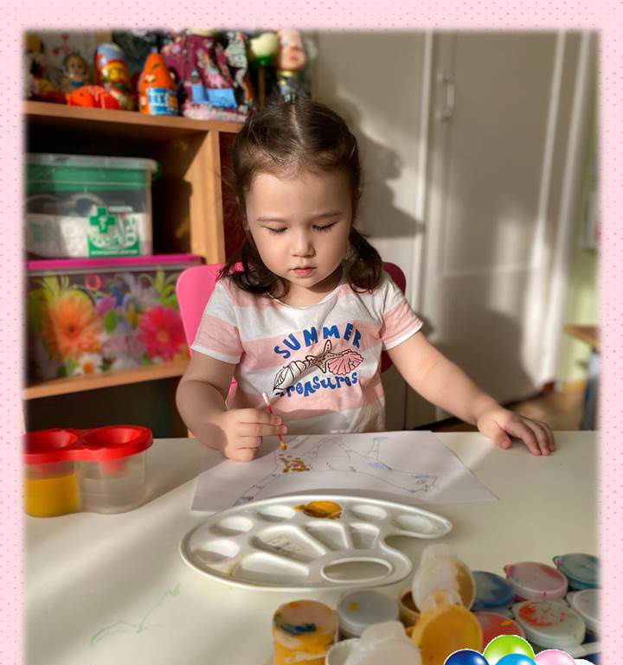
Также в своей работе я использовала изобразительную продуктивную деятельность с использованием нетрадиционных техник рисования, которая является наиболее благоприятной для креативного развития детей.
С воспитанниками были проведены нетрадиционные техники рисования как: печать поролоном «Нарисуем геометрические фигуры», «Разноцветная радуга», печать пробками: «Маленькие рыбки» «Змейка», отпечатки листьев «Осенние листья», «Лебедь», рисунки из ладошек: «Подводный мир» «Букет цветов», рисование ватными палочками: «Цыплёнок», «Цветочек» пальчиковыми красками «Дождик кап-кап», «Одуванчик» ….
Применение данной технологии позволило расширить сферу возможностей детей, обеспечить развитие творческого воображения и фантазии.

Slide 19
После применения инновационных технологий в практической деятельности с воспитанниками, для диагностики креативного мышления детей раннего возраста на завершающем этапе работы была снова применена методика В. Синельниковой, В. Кудрявцевой «Солнце в комнате», которая была направлена на выявление способностей ребенка к преобразованию "нереального" в "реальное" в контексте заданной ситуации путем устранения несоответствия.
Результаты диагностики представлены в диаграмме.

Slide 20

На основании проведённой диагностики можно увидеть, что у воспитанников группы раннего возраста вырос уровень способностей к преобразованию 25% детей научились давать конструктивный, сложный ответ (прятать солнышко в комнате не убирая его из рисунка), у 50 % детей могут формально устранить несоответствие в рисунке( сделав солнышко лампочкой или тортом) и лишь 25% воспитанников затрудняются ответить на вопрос.

Slide 21
Использование инновационных технологий имело большое практическое значение для повышения качества дошкольного образования и для формирования креативного мышления воспитанников. Применение в данном направлении новых инновационных технологий, а также использование уже зарекомендовавших себя технологий, является наиболее эффективным и действующим методом для развития креативного мышления ребенка.
Инновационная деятельность является находкой для современных педагогов ДОУ. Каждый воспитатель и ребёнок выступает в роли творца. Новые приёмы и методы воспитания, современные технологии обеспечивают саморазвитие личности ребёнка и его креативности , а также профессиональную самореализацию педагогов.
ВЫВОД

Slide 22

СПАСИБО ВСЕМ ЗА ВНИМАНИЕ!

